Slide 1
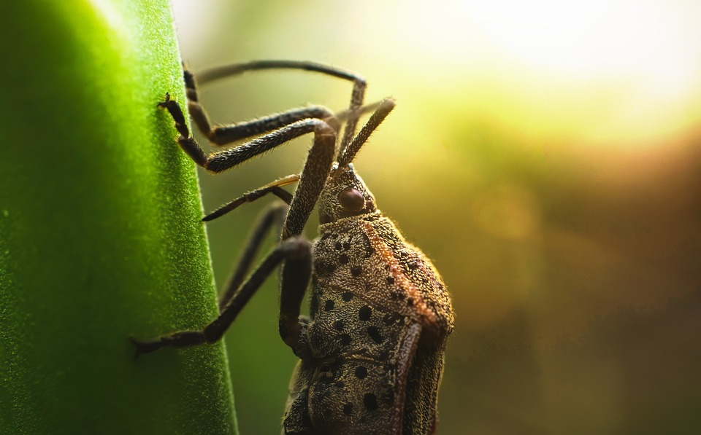
Вивчення видової різноманітності хижих клопів-ентомофагів
Столяр Олександра Олександрівна
Уманський ліцей №3 Уманської міської ради, 10 клас, м. Умань
Науковий керівник:
Столяр Вікторія Вікторівна
Вчитель біології і екології, Уманського ліцею №3 Уманської міської ради

Slide 2
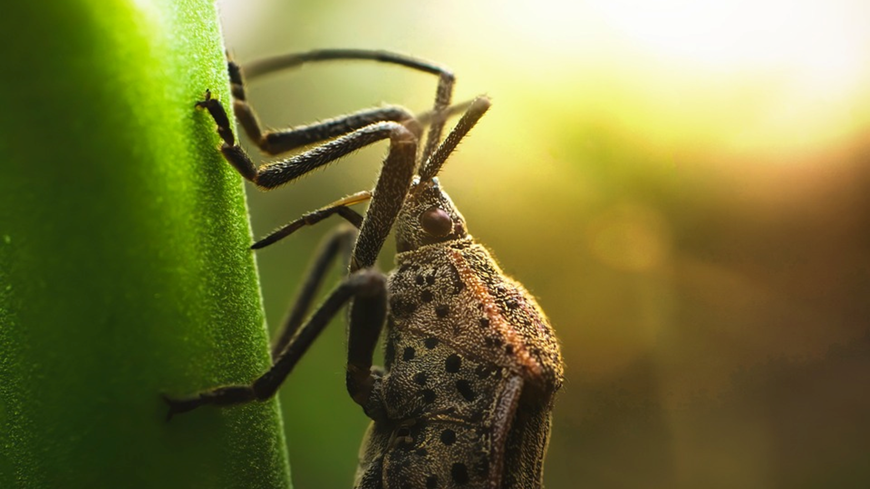
Мета роботи
Встановити видовий склад хижих комах ряду Напівтвердокрилі (Heteroptera), як важливих регуляторів чисельності шкідників рослин та обгрунтувати їх необхідність для стабільності агробіоценозів.
Завдання дослідження
З'ясувати принципи біологічного методу регулювання чисельності шкідників за допомогою комах-ентомофагів.
Ознайомитись з методами вивчення ентомофауни.
Дослідити видовий склад хижих клопів та їх морфобіологічні особливості.
Порівняти екологічну доцільність використання біологічного методу порівняно з використанням інсектицидів.
Об’єкт дослідження
Види хижих клопів.
Предмет дослідження
Перспективи використання хижих клопів, як біологічних засобів боротьби з шкідниками-фітофагами.

Slide 3
Існують різні способи боротьби зі шкідниками рослин
Проте той, хто справді турбується про довкілля і власне здоров`я, обирають високоефективні і екологічно безпечні системи захисту рослин, які були б альтернативою використання інсектицидів
біологічний
хімічний
Перспективним напрямком у розвитку біологічного методу протягом останніх 10-15 років є розширення спектра ентомофагів – комах паразитоїдів, які харчуються шкідниками рослин, не завдаючи останнім ніякої шкоди.

Slide 4
Найважливішим критерієм, що визначає цінність виду для біометоду, є його екологічна пластичність, можливість займати всі ніші, в яких мешкає жертва (шкідник).
Вид - агент біометоду повинен розвиватися і зберігати ефективність в якості ентомофага в широкому діапазоні температур і фотоперіодичних режимів, за різних умов вологості і освітлення. З організмів, які використовуються для біологічного захисту, найбільш поширені хижі комахи, комахоїдні птахи, паразитичні комахи, мікроорганізми. Серед хижих комах найбільш відомі жуки-кокцинеліди, або сонечка, мухи-дзюрчалки, золотоочки.

Slide 5
В Європейських країнах біометод здебільшого використовують для боротьби зі шкідниками у тепличному господарстві. Особливої уваги заслуговують представники ряду Heteroptera, а саме види родів Macrolophus та Orius
Методи, які можуть бути використані для збору імаго хижих клопів
Для збору наземних клопів – косіння рослинності ентомологічним сачком, або збір вручну ретельно оглядаючи рослинність.
Для збору клопів, що мешкають на деревах та чагарниках - струшування їх з гілок на розстелене внизу рядно з світлої тканини у вранішні години.
Визначення виду комах ряду Напівтвердокрилі за ентомологічними визначниками
Облік чисельності комах.

Slide 6
Серед перспективних комах-ентомофагів слід розглядати хижих клопів-щитників :
Макролофус (Macrolophus nubilis)
Оріус (Orius majuscules)
Незідіокоріс (Nesidiocoris)
Подизус (Podisus maculiventris)
Периллюс (Perillus bioculatus)
Клопи схожі на жуків, але ротові органи у них мають вигляд хоботка.
Довжина тіла від 1 мм до 12 см, 2 пари, що в стані спокою складаються плоско; основна частина твердих крил (напівнадкрил) тверда, шкіряста, вершина — перетинчаста з характерним жилкуванням; задні крила — перетинчасті. Ротові органи у вигляді членистого хоботка, колючо-сисні.
Передньоспинка сильно розвинена. На задньогрудях у дорослих клопів є пахучі залози.
Понад 25 тис. видів (53 роди), поширені на всіх материках і океанічних островах. В Україні — близько 1000. Наземні та водні комахи, за способом живлення є - фітофаги, хижаки, кровососи.
Розвиток з неповним перетворенням. Яйця відкладають на рослини або інший субстрат. Здебільшого дають 1 потомство на рік. Живуть як на суходолі, так і у воді.

Slide 7
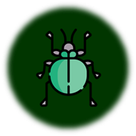
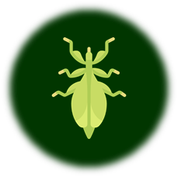
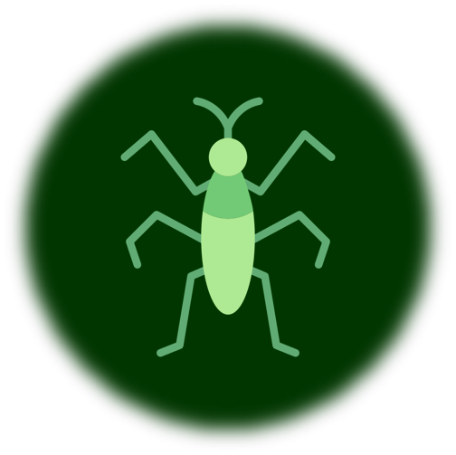
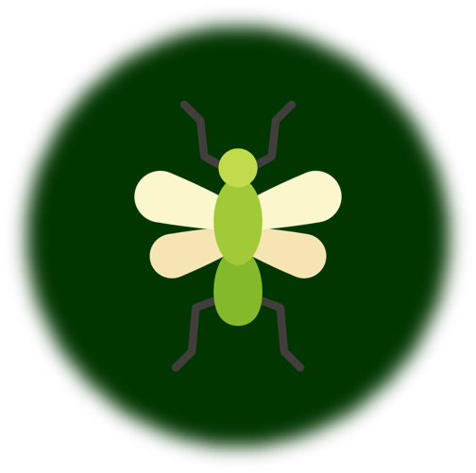
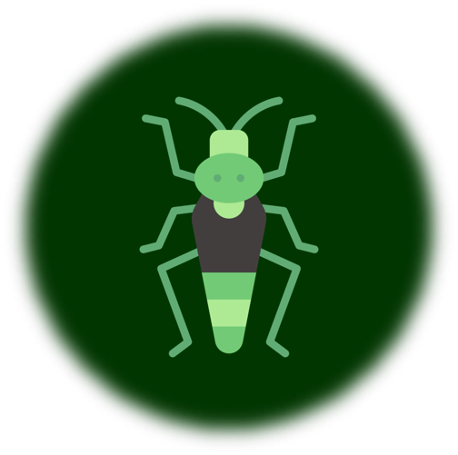
клопи-ентомофаги
Для переходу до відомостей про клопа-ентомофага натисніть на іконку відповідної комахи
Macrolophus nubilis
Orius majuscules
Nesidiocoris
Podisus maculiventris
Perillus bioculatus

Slide 8
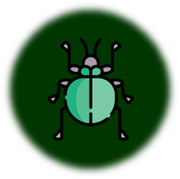
Macrolophus nubilis
Тривалість життя: 6 тижнів на генерацію, личинки з яєць з’являються за два тижні і розвиваються до дорослих особин за 3 тижні. Самки макролофуса відкладають яйця по одному, на прожилках листя та стеблах.
Шкідники, з якими допомагають боротися: білокрилка, тютюнова трипса, павутинний кліщ, попелиці, молі, сциариди (грунтові комарики) та інші комашки на різних стадіях розвитку[3].
Агрокультури: огірків, помідорів, перцю, а також найпопулярніших квітконоси — троянди та хризантеми.
Ефективність: одна особина клопа протягом життя здатна знищити 3200 яєць або 2500 личинок білокрилки.
Для повернення назад знову натисність на іконку клопа

Slide 9
Orius majuscules
Шкідники, з якими допомагають боротися: трипса, попелиці, павутинні кліщі, личинки білокрилок, яйця метеликів.
Агрокультури: овочеві - перець, огірок, баклажан і декоративно-квіткові - троянда, гербера, хризантема в умовах закритого ґрунту.
Ефективність: самка оріуса за добу може знищити до 60-70 трипсів, а личинка – до 25-30, більшу частину серед яких становлять личинки шкідника.
Для повернення назад знову натисність на іконку клопа

Slide 10
Nesidiocoris
Хижий клоп, якого давно використовують в країнах ЄС, Турції, Тунісі, Марокко.
Шкідники, з якими допомагають боротися: томатна міль та її гусінь, білокрилка, кліщі, тля, гусінь.
Агрокультури: овочеві – томати та інші рослини родини Пасльонові.
Ефективність: для ефективної боротьби достатньо 1 клопа на 1 м².
Для повернення назад знову натисність на іконку клопа

Slide 11
Podisus maculiventris
Ендемік пн. Америки і півдня Канади, інтродукований до європи в 30-х роках ХХ століття.
Шкідники, з якими допомагають боротися: личинки колорадського жука, непарного шовкопряда, американського білого метелика та ще 90 комах.
Агрокультури: овочеві – картопля, перець, томати, баклажани.
Ефективність: самка подіуса відкладає 17 – 70 яєць, а личинка за добу здатна знищити 14 личинок колорадського жука.
Для повернення назад знову натисність на іконку клопа

Slide 12
Perillus bioculatus
Шкідники, з якими допомагають боротися: личинки колорадського жука, непарного шовкопряда, американського білого метелика та ще 90 комах.
Агрокультури: овочеві – картопля, перець, томати, баклажани.
Ефективність: самка подіуса відкладає 17 – 70 яєць, а личинка за добу здатна знищити 14 личинок колорадського жука.
Для повернення назад знову натисність на іконку клопа

Slide 13
Напівтвердокрилі (Hemiptera) зустрічаються в усіх ландшафтних зонах. Завдяки своїй багаточисельності та особливостям живлення ці комахи відіграють значну роль у формуванні фітоценозів.
Серед клопів багато шкідників культур (трав'яні клопи, щитники, черепашки), паразитів людини (постільний клоп) і тварин, які можуть бути переносниками хвороб. Однак, хижі клопи корисні як природні регулятори чисельності шкідливих комах.
На сьогодні в Україні можливо придбати ентомофагів, що були вирощені в лабораторних умовах у вигляді капсул та герметичних пакетів, які відчиняються у середовищі, де знайдено шкідників.
Ціни на вітчизняних ентомофагів коливаються від $20 до 70 за пакування, яке може налічувати кілька тисяч життєздатних особин. Раціональне використання ентомофагів дозволяє зберегти природну рівновагу у своєму агровиробництві та знизити витрати зусиль та часу на боротьбу зі шкідниками.
Варто пам’ятати, що всі ентомофаги напрочуд чутливі до хімічних інсектицидів та потребують дбайливого ставлення до середовища, в якому вони існують.

Slide 14
Під час використання клопів-ентомофагів слід врахувати
Ентомофаги потребують дотримання температурного режиму. В даному випадку оптимальна температура становить +12-+35С. Тому нічні перепади температур чи спека на вулиці будуть згубними для комах.
Підбір ентомофагів є індивідуальним під майже кожного шкідника.
Правильно підібраний ентомофаг економічно вигідніший та безпечніший за хімічні засоби знищення комах.
Ентомофаги найкраще працюють в теплий сезон або у теплицях, що опалюються.

Slide 15
Отже, використання хижих клопів-ентомофагів на відкритому грунті вітчизняних агроценозів має певні недоліки, зумовлені кліматичними особливостями в Україні, проте, зміна клімату вимагає новаторських підходів. Ми повинні потурбуватися про довкілля та стати агентами хороших змін!

